Slide 1
实模式与保护模式
操作系统第二次简答题参考资料 王瑞华

Slide 2
1，什么是实模式？什么是保护模式？
（1）实模式就是用基地址加偏移量就可以直接拿到物理地址的模式。
缺点：实模式非常不安全。
（2）保护模式就是不能直接拿到物理地址的模式。
需要进行地址转换
从80386开始，是现代操作系统的主要模式

Slide 3
2，保护模式下怎么获取物理地址
（1）给出段选择子+偏移量
（2α）若选择了GDT方式，则从GDTR获取GDT首地址，用段选择子中的13位做偏移，拿到GDT中的描述符
（3α）如果合法且有权限，用描述符中的段首地址加上（1）中的偏移量找到物理地址。寻址结束。
（2β）若选择了LDT方式，则从GDTR获取GDT首地址，用LDTR中的偏移量做偏移，拿到GDT中的描述符1
（3β）从描述符1中获取LDT首地址，用段选择子中的13位做偏移，拿到LDT中的描述符2
（4β）如果合法且有权限，用描述符2中的段首地址加上（1）中的偏移量找到物理地址。寻址结束。

Slide 4
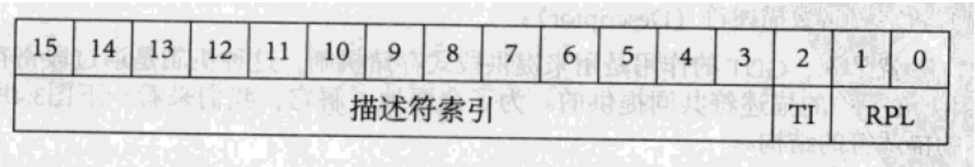
名词解释：选择子
（1）选择子共16位，放在段选择寄存器里
（2）低2位表示请求特权级
（3）第3位表示选择GDT方式还是LDT方式
（4）高13位表示在描述符表中的偏移（故描述符表的项数最多是2的13次方）

Slide 5
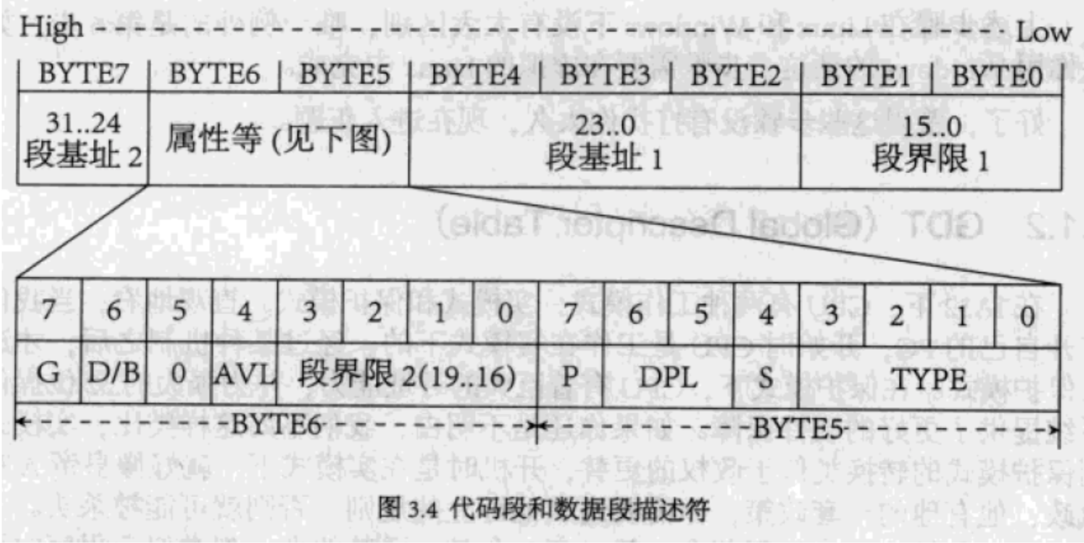

名词解释：描述符

Slide 6
名词解释：GDT、LDT、GDTR、LDTR
(1)GDT：全局描述符表，是全局唯一的。存放一些公用的描述符、和包含各进程局部描述符表首地址的描述符。
(2)LDT：局部描述符表，每个进程都可以有一个。存放本进程内使用的描述符。
（以上可以理解为二级的表结构）
(3)GDTR：48位寄存器，高32位放置GDT首地址，低16位放置GDT限长（限长决定了可寻址的大小，注意低16位放的不是选择子）
(4)LDTR：16位寄存器，放置一个特殊的选择子，用于查找当前进程的LDT首地址。

Slide 7
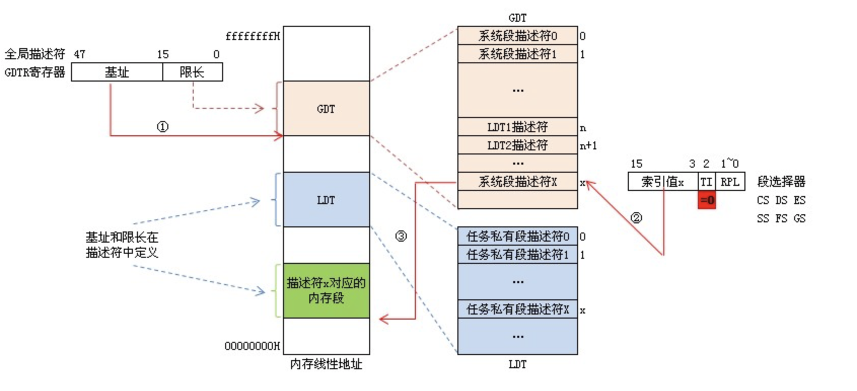
图解：GDT查询物理地址

Slide 8
回顾：GDT查找物理地址的步骤
（1）给出段选择子（放在段选择寄存器里）+偏移量
（2）若选择了GDT方式，则从GDTR获取GDT首地址，用段选择子中的13位做偏移，拿到GDT中的描述符
（3）如果合法且有权限，用描述符中的段首地址加上（1）中的偏移量找到物理地址。寻址结束。

Slide 9
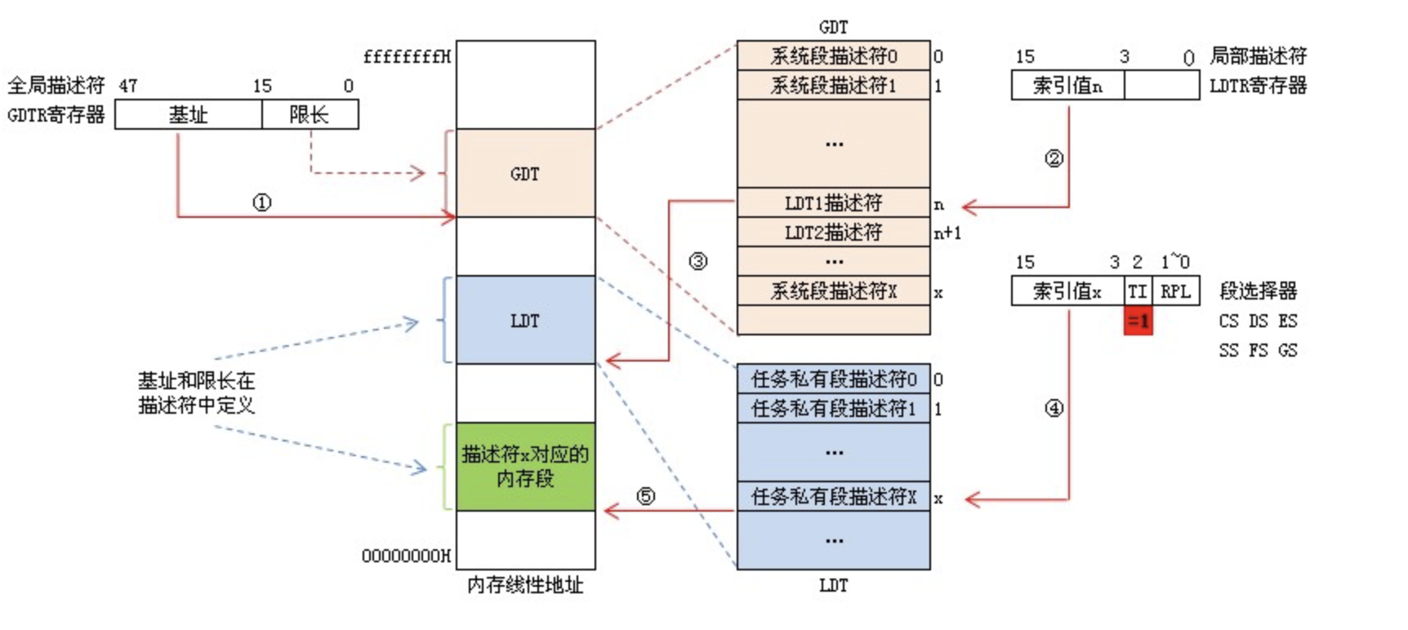
图解：LDT查找物理地址

Slide 10
回顾：LDT查找物理地址的步骤
（1）给出段选择子（放在段选择寄存器中）+偏移量
（2）若选择了LDT方式，则从GDTR获取GDT首地址，用LDTR中的偏移量做偏移，拿到GDT中的描述符1
（3）从描述符1中获取LDT首地址，用段选择子中的13位做偏移，拿到LDT中的描述符2
（4）如果合法且有权限，用描述符2中的段首地址加上（1）中的偏移量找到物理地址。寻址结束。

